Slide 1


Bài 5: Mấy và mấy
Tiết 1

Slide 2

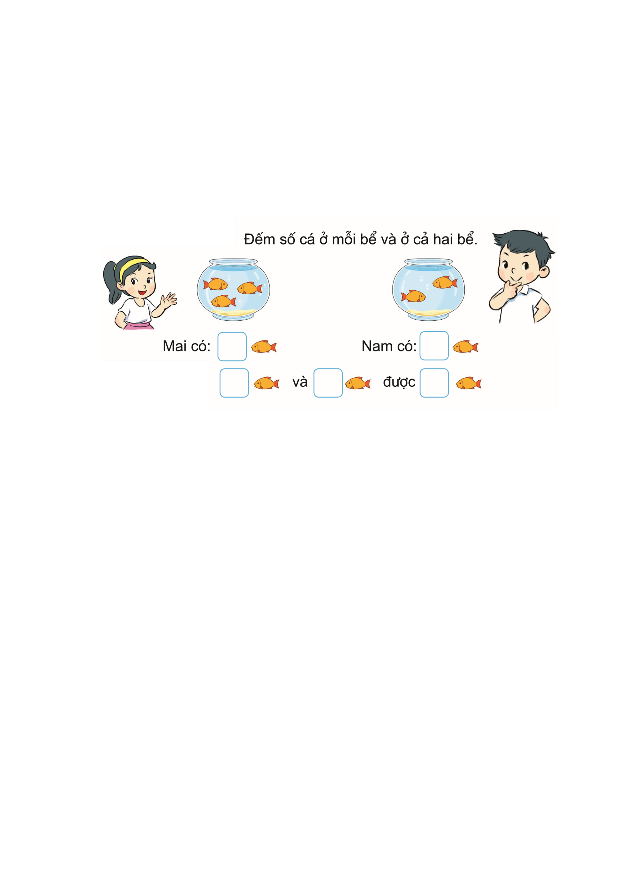

?
?
?
?
?

Slide 3












3
?
Nam có:
2
?
?
?
3
và
được
5
2
?
Mai có:

Slide 4
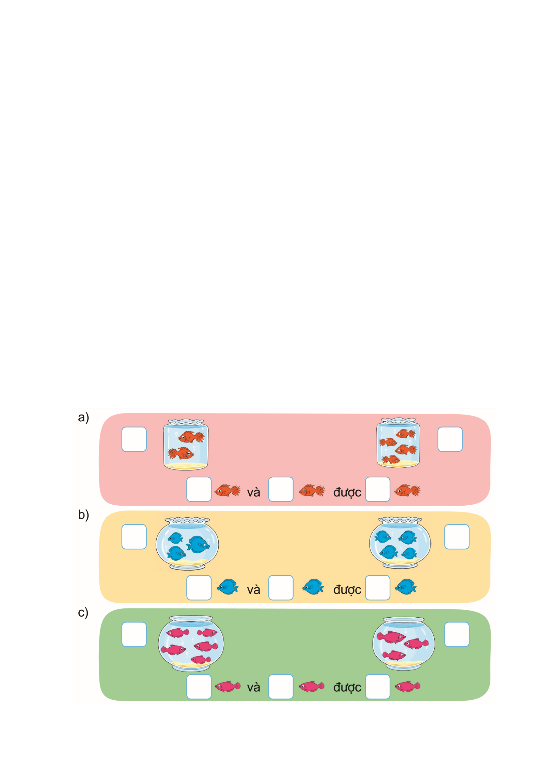

1
Số ?
?
?
?
?
?
?
?
?
?
?
?
?
?
?
?

Slide 5







a)
?
2
2
?
?
4
?
và
được
6
?
4

Slide 6








b)
?
3
?
?
7
3
4
?
và
được
4
?

Slide 7











c)
5
?
?
?
3
?
5
và
được
8
?
3

Slide 8
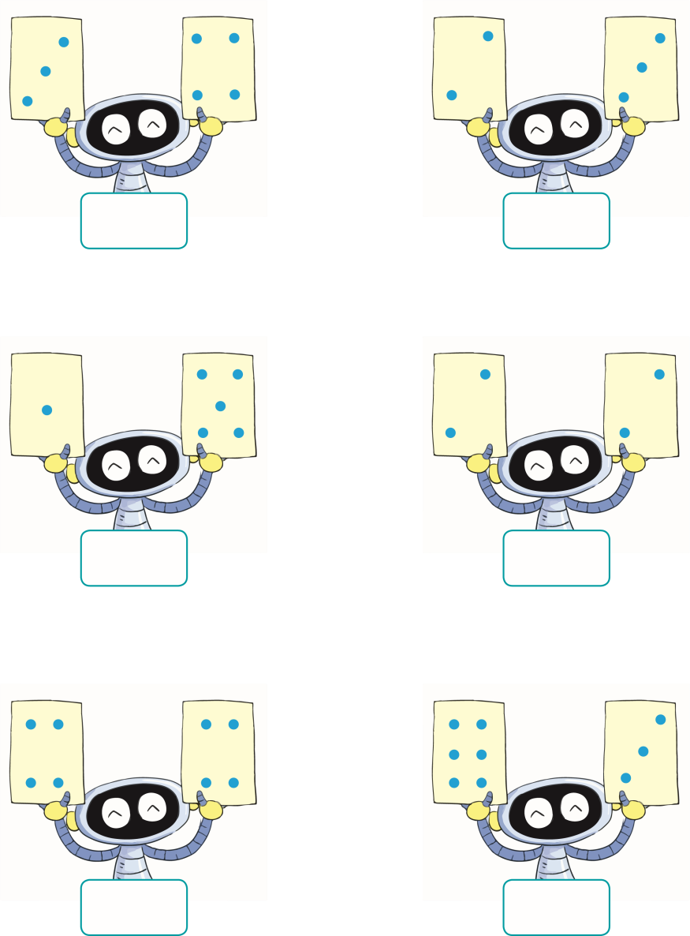
2. Số ?
?
?
?
?
?
?

Slide 9


Đố các bạn có bao nhiêu chấm bi trong hình?
?
7

Slide 10
Đố các bạn có bao nhiêu chấm bi trong hình?
?
5

Slide 11
Đố các bạn có bao nhiêu chấm bi trong hình?
?
6

Slide 12
Đố các bạn có bao nhiêu chấm bi trong hình?
?
4

Slide 13
Đố các bạn có bao nhiêu chấm bi trong hình?
?
8

Slide 14
Đố các bạn có bao nhiêu chấm bi trong hình?
?
9

